Slide 1



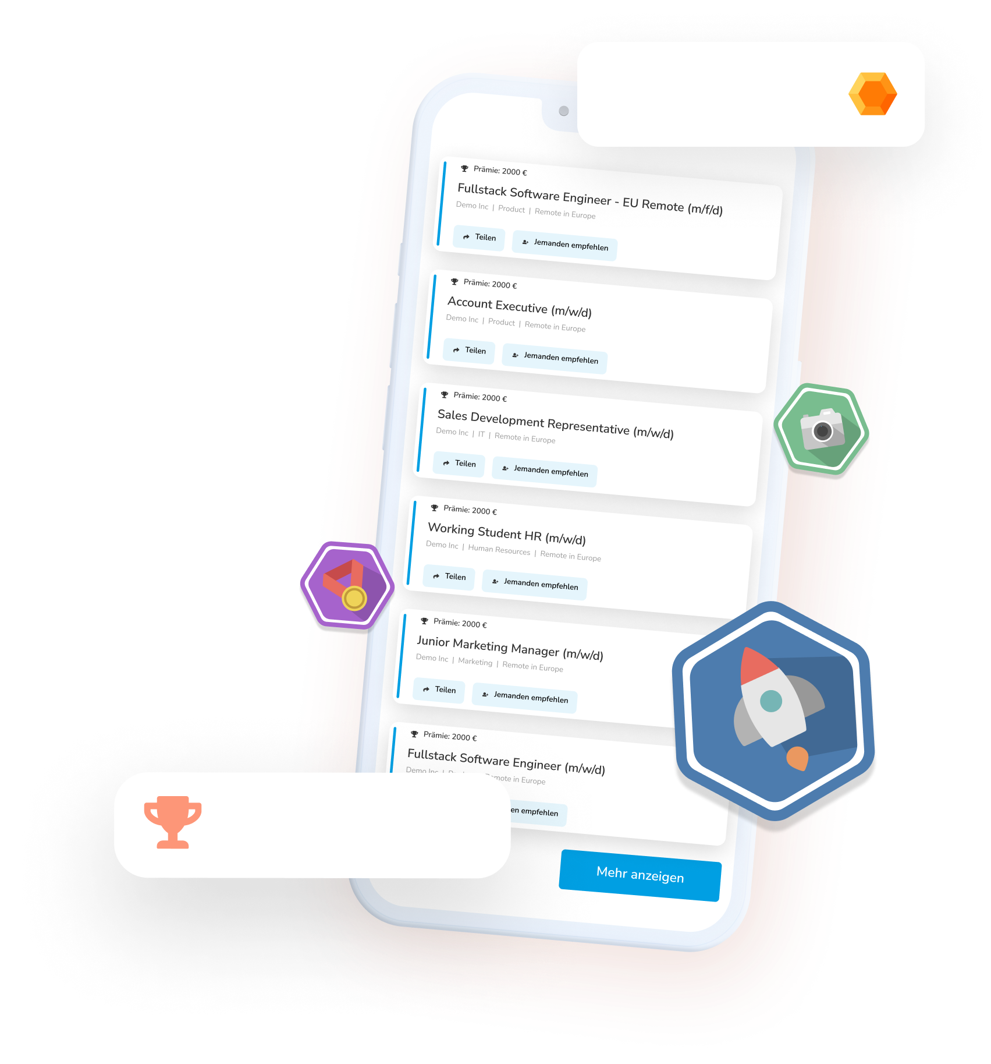
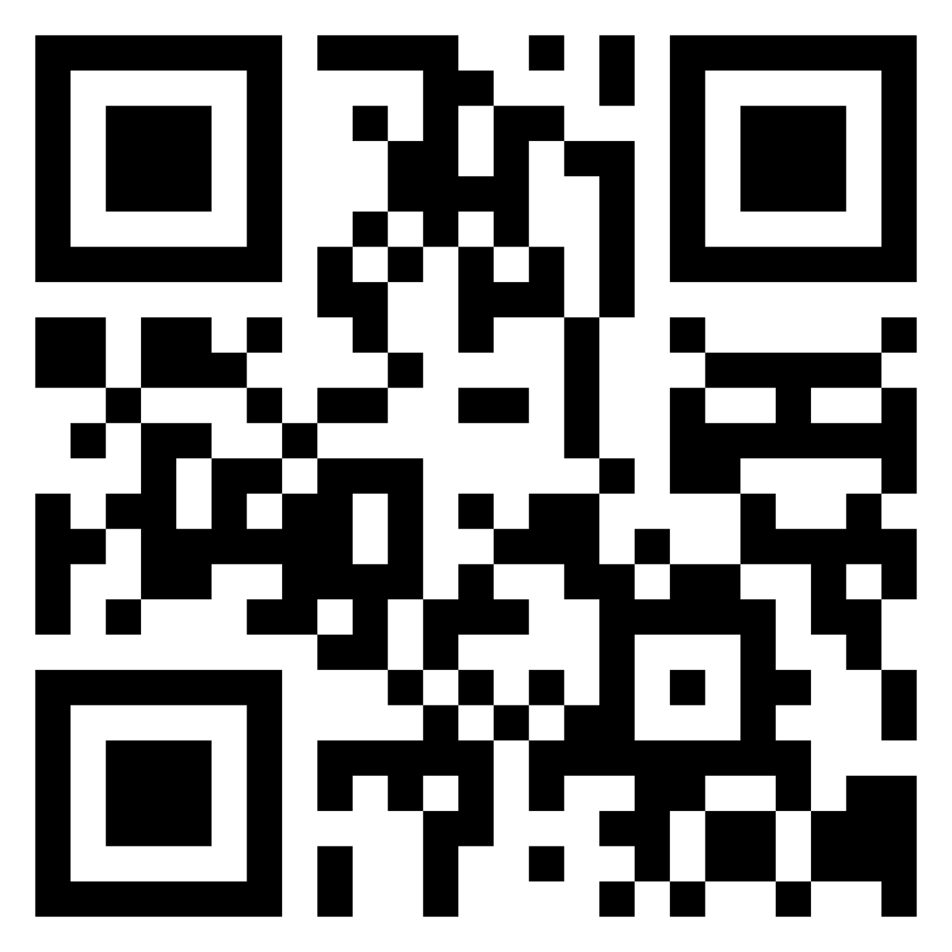


Mitarbeitende werben Mitarbeitende
WIN-WIN-WIN
Sie helfen Personen aus Ihrem Bekanntenkreis, einen spannenden neuen Job zu finden - wir gewinnen Dank Ihnen Mitarbeitende, die perfekt zu uns passen! Sie sammeln für jede Aktivität Punkte, die Sie in attraktive Prämien umwandeln können.
+ 5 Punkte
SO GEHT’S!
1. Bei Talentry registrieren
2. Offene Stellenangebote durchstöbern
3. Jobs mit wenigen Klicks empfehlen
4. Punkte sammeln & in Prämien umwandeln
5. Neue Kolleg:innen willkommen heißen &
auf die Geld-Prämie freuen
Prämie: 1000 €
Sie sind unsere besten und glaubwürdigsten Botschafter:innen!
Helfen Sie uns, offene Positionen mit Top-Kandidat:innen aus Ihrem Netzwerk zu besetzen. Am besten legen Sie gleich los! Registrieren Sie sich unter musterfirma.talentry.com - oder holen Sie sich die App:

Slide 2
LOGO
Mitarbeitende werben Mitarbeitende
WIN-WIN-WIN
Sie helfen Personen aus Ihrem Bekanntenkreis, einen spannenden neuen Job zu finden - wir gewinnen Dank Ihnen Mitarbeitende, die perfekt zu uns passen! Sie sammeln für jede Aktivität Punkte, die Sie in attraktive Prämien umwandeln können.
+ 5 Punkte
SO GEHT’S!
1. Bei Talentry registrieren
2. Offene Stellenangebote durchstöbern
3. Jobs mit wenigen Klicks empfehlen
4. Punkte sammeln & in Prämien umwandeln
5. Neue Kolleg:innen willkommen heißen &
auf die Geld-Prämie freuen
Prämie: 1000 €
Sie sind unsere besten und glaubwürdigsten Botschafter:innen!
Helfen Sie uns, offene Positionen mit Top-Kandidat:innen aus Ihrem Netzwerk zu besetzen. Am besten legen Sie gleich los! Registrieren Sie sich unter musterfirma.talentry.com - oder holen Sie sich die App:

Slide 3
LOGO
Mitarbeitende werben Mitarbeitende
WIN-WIN-WIN
Sie helfen Personen aus Ihrem Bekanntenkreis, einen spannenden neuen Job zu finden - wir gewinnen Dank Ihnen Mitarbeitende, die perfekt zu uns passen! Sie sammeln für jede Aktivität Punkte, die Sie in attraktive Prämien umwandeln können.
+ 5 Punkte
SO GEHT’S!
1. Bei Talentry registrieren
2. Offene Stellenangebote durchstöbern
3. Jobs mit wenigen Klicks empfehlen
4. Punkte sammeln & in Prämien umwandeln
5. Neue Kolleg:innen willkommen heißen &
auf die Geld-Prämie freuen
Prämie: 1000 €
Sie sind unsere besten und glaubwürdigsten Botschafter:innen!
Helfen Sie uns, offene Positionen mit Top-Kandidat:innen aus Ihrem Netzwerk zu besetzen. Am besten legen Sie gleich los! Registrieren Sie sich unter musterfirma.talentry.com - oder holen Sie sich die App:

Slide 4
LOGO
Mitarbeitende werben Mitarbeitende
WIN-WIN-WIN
Sie helfen Personen aus Ihrem Bekanntenkreis, einen spannenden neuen Job zu finden - wir gewinnen Dank Ihnen Mitarbeitende, die perfekt zu uns passen! Sie sammeln für jede Aktivität Punkte, die Sie in attraktive Prämien umwandeln können.
+ 5 Punkte
SO GEHT’S!
1. Bei Talentry registrieren
2. Offene Stellenangebote durchstöbern
3. Jobs mit wenigen Klicks empfehlen
4. Punkte sammeln & in Prämien umwandeln
5. Neue Kolleg:innen willkommen heißen &
auf die Geld-Prämie freuen
Prämie: 1000 €
Sie sind unsere besten und glaubwürdigsten Botschafter:innen!
Helfen Sie uns, offene Positionen mit Top-Kandidat:innen aus Ihrem Netzwerk zu besetzen. Am besten legen Sie gleich los! Registrieren Sie sich unter musterfirma.talentry.com - oder holen Sie sich die App:

Slide 5
LOGO
Mitarbeitende werben Mitarbeitende
WIN-WIN-WIN
Sie helfen Personen aus Ihrem Bekanntenkreis, einen spannenden neuen Job zu finden - wir gewinnen Dank Ihnen Mitarbeitende, die perfekt zu uns passen! Sie sammeln für jede Aktivität Punkte, die Sie in attraktive Prämien umwandeln können.
+ 5 Punkte
SO GEHT’S!
1. Bei Talentry registrieren
2. Offene Stellenangebote durchstöbern
3. Jobs mit wenigen Klicks empfehlen
4. Punkte sammeln & in Prämien umwandeln
5. Neue Kolleg:innen willkommen heißen &
auf die Geld-Prämie freuen
Prämie: 1000 €
Sie sind unsere besten und glaubwürdigsten Botschafter:innen!
Helfen Sie uns, offene Positionen mit Top-Kandidat:innen aus Ihrem Netzwerk zu besetzen. Am besten legen Sie gleich los! Registrieren Sie sich unter musterfirma.talentry.com - oder holen Sie sich die App:

